Slide 1
第七单元 软件项目经济评价方法
软件工程经济学
（六）

Slide 2
本单元内容
软件项目决策方法
动态规划方法

Slide 3
软件项目动态规划
当软件项目的各个方案的评价指标值域为连续（或片段连续）且不同指标间存在复杂非线性映射关系时，或指标随时间变化出现阶段性关联时，可以采用动态规划的方法求解最好方案。
多阶段决策问题中，一般来说是与时间有关的，决策依赖于当前状态，又随即引起状态的转移，一个决策序列就是在变化的状态中产生出来的，故有“动态”的含义，称这种解决多阶段决策最优化问题的方法为动态规划方法。

Slide 4
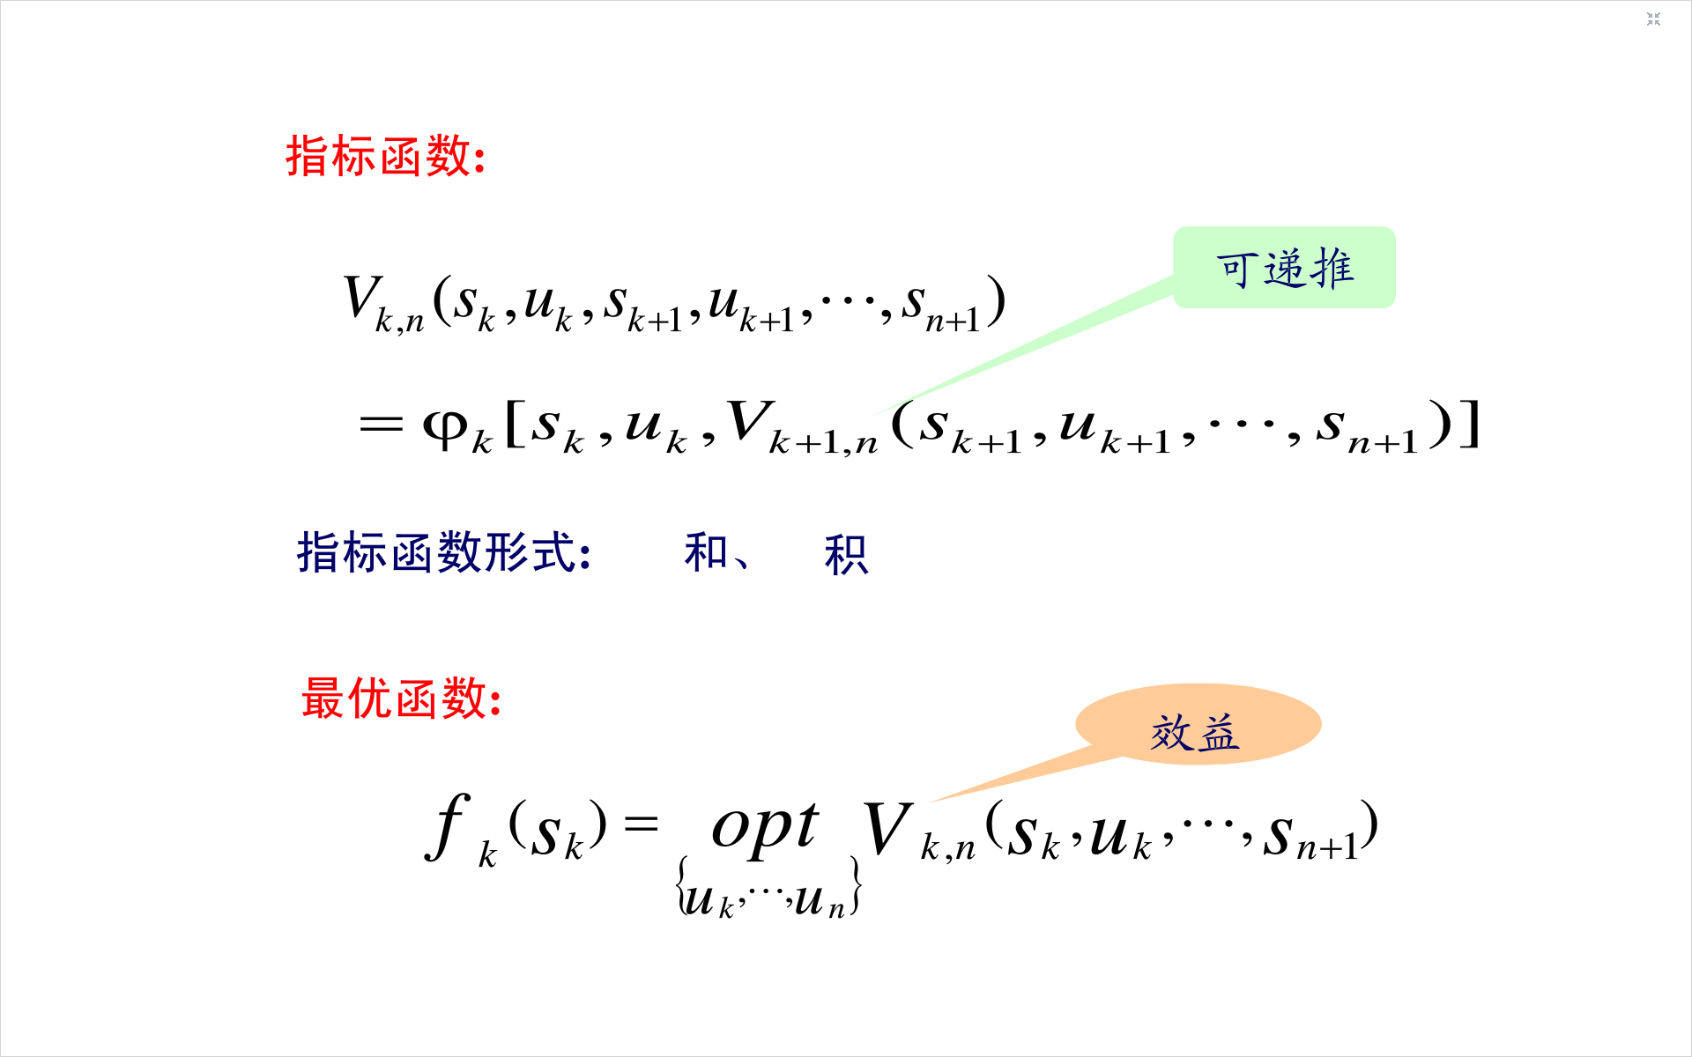
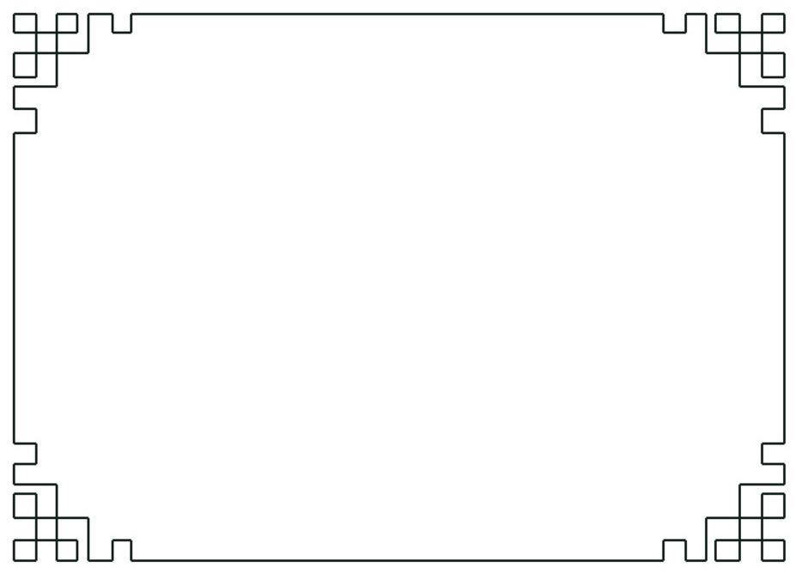
动态规划

Slide 5
建立动态规划模型的步骤
1、划分阶段
划分阶段是运用动态规划求解多阶段决策问题的第一步，在确定多阶段特性后，按时间或空间先后顺序，将过程划分为若干相互联系的阶段。对于静态问题要人为地赋予“时间”概念，以便划分阶段。
2、正确选择状态变量
选择变量既要能确切描述过程演变又要满足无后效性，而且各阶段状态变量的取值能够确定、一般地，状态变量的选择是从过程演变的特点中寻找。

Slide 6
3、确定决策变量及允许决策集合
通常选择所求解问题的关键变量作为决策变量，同时要给出决策
变量的取值范围。即确定允许决策集合。
4、确定状态转移方程
根据k阶段状态变量和决策变量，写出k+1阶段状态变量，状态转移方程应当具有递推关系。

Slide 7
5、确定阶段指标函数和最优指标函数，建立动态规划基本方程
阶段指标函数是指第k阶段的收益，最优指标函数是指从第k阶段状态出发到第n阶段末所获得收益的最优值，最后写出动态规划基本方程。
以上五步是建立动态规划数学模型的一般步骤。由于动态规划模型与线性规划模型不同，动态规划模型没有统一的模式，建模时必须根据具体问题具体分析，只有通过不断实践总结，才能较好掌握建模方法与技巧。

Slide 8
资源分配问题
现有数量α（万元）的资金，计划分配给n个工厂，用于扩大再生产。假设：χ_{i}为分配给第i个工厂的资金数量（万元）；g_{i}（x_{i}）为第i个工厂得到资金后提供的利润值（万元）。问题是如何确定个工厂的资金数，使得总的利润为最大。
据此，有：

Slide 9
令：f_{k}(x)=以数量为x的资金分配给前k个工厂所得到的最大利润值。
用动态规划求解，就是就f_{n}(α)的问题。
当k=1时: f₁(x)=g₁(x) （因为只给一个工厂）

Slide 10
当1<k ≤n时: 其递推关系如下：
设：y为分给第k个工厂的资金（其中0≤y≤x），此时还剩x-y（万元）的资金需要分配给前k-1个工厂，如果采取最优策略，则得到的最大利润为f_{k-1}(x-y)，因此总的利润为:
g_{k}(y)+f_{k-1}(x-y)

Slide 11
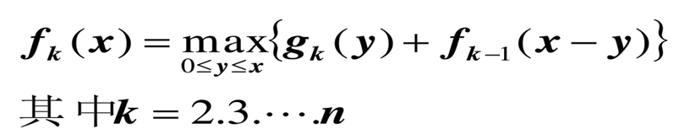
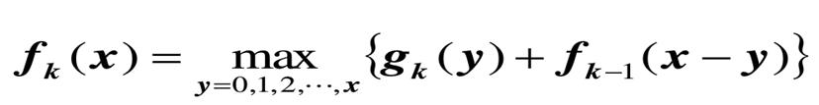
所以，根据动态规划的最优化原理，有下式：
如果是α是以万元资金分配单位，则式中的y只去非负整数0,1,2,...,x。
上式可变为：

Slide 12
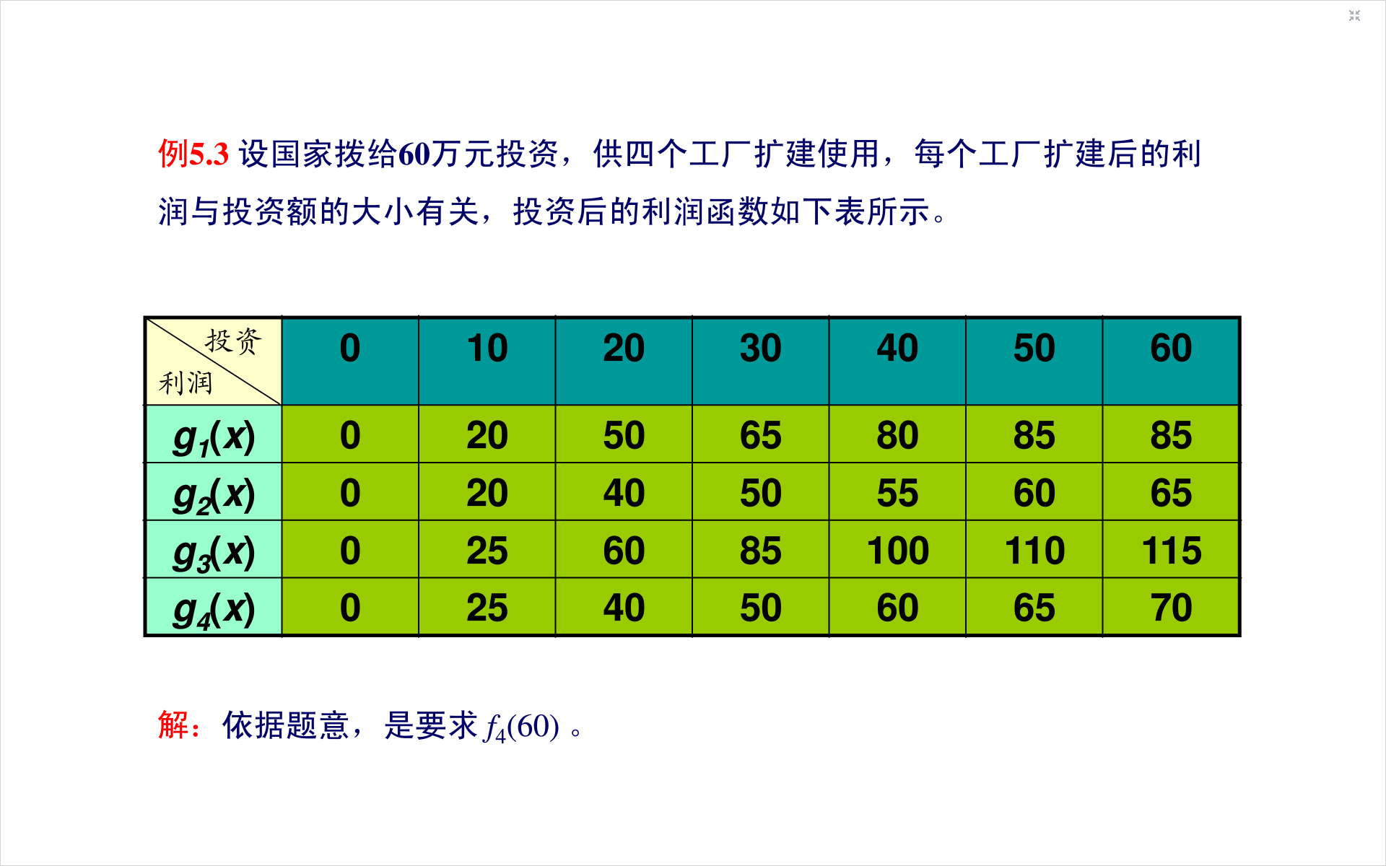

Slide 13
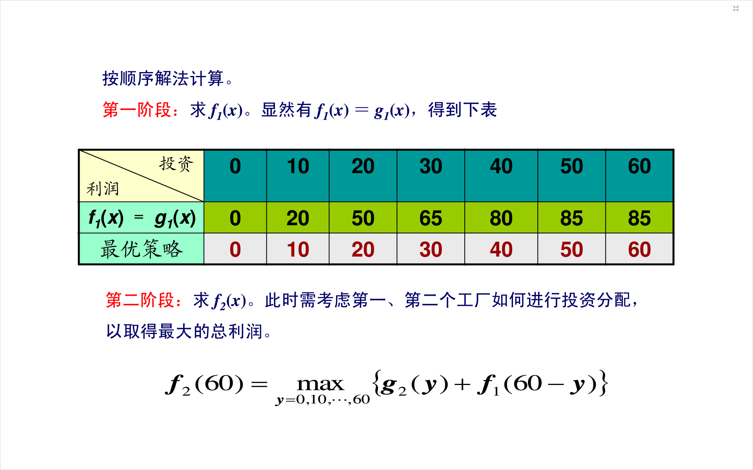

Slide 14
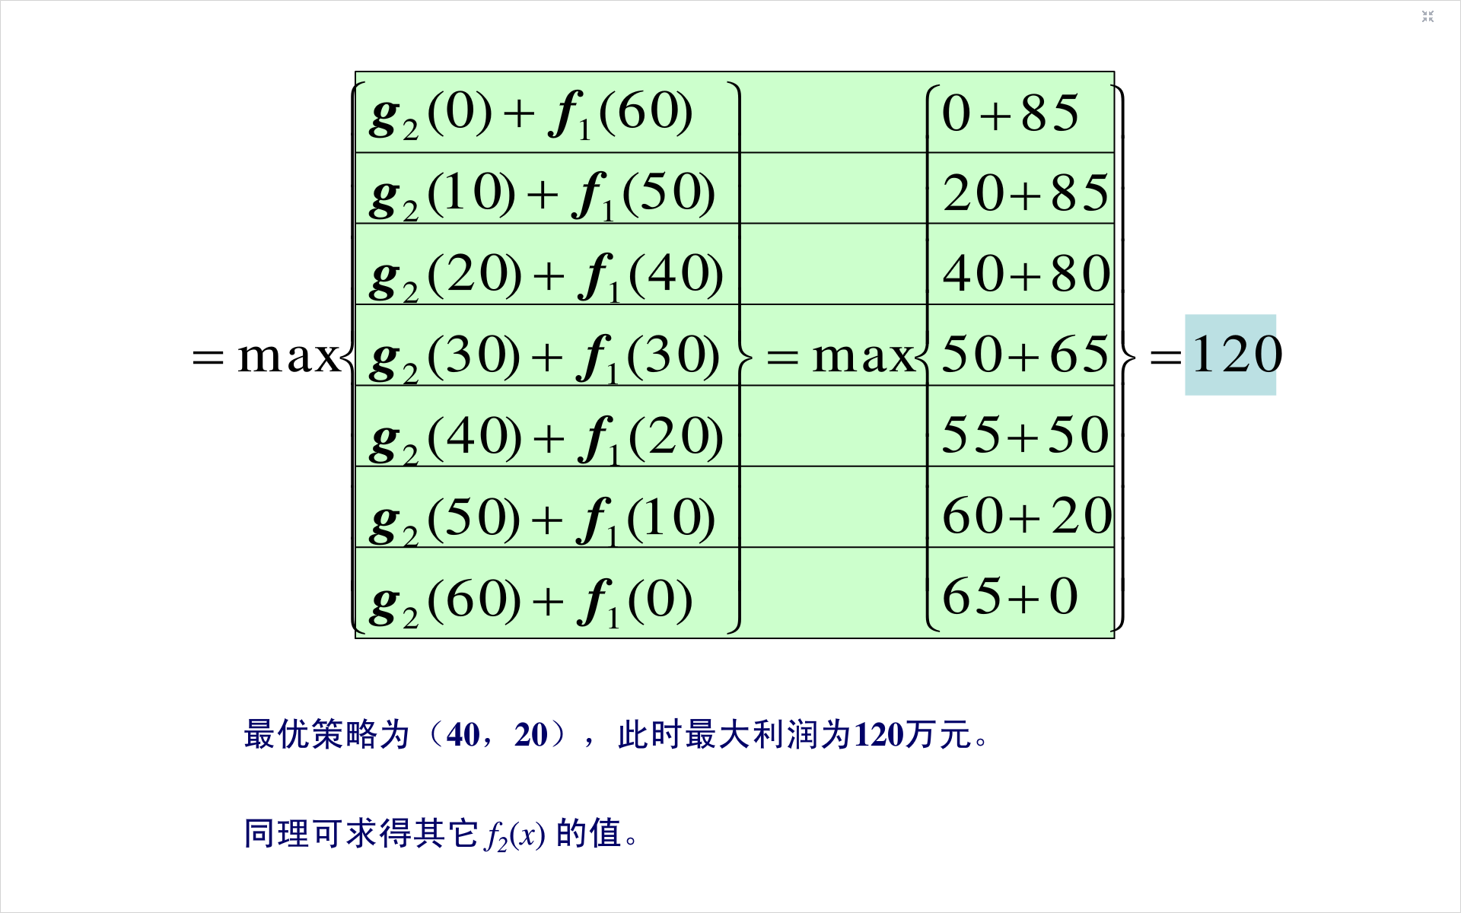

Slide 15
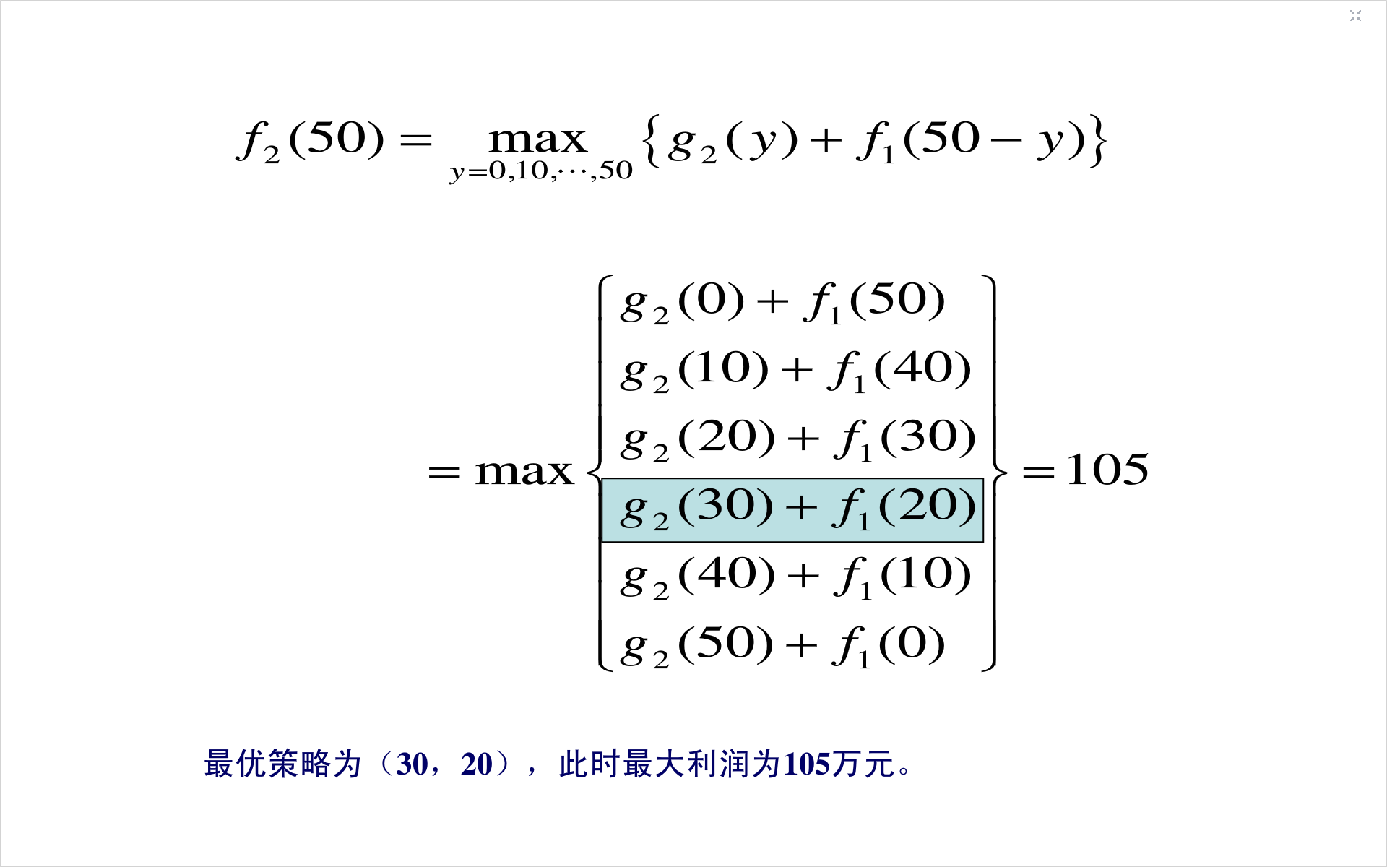

Slide 16
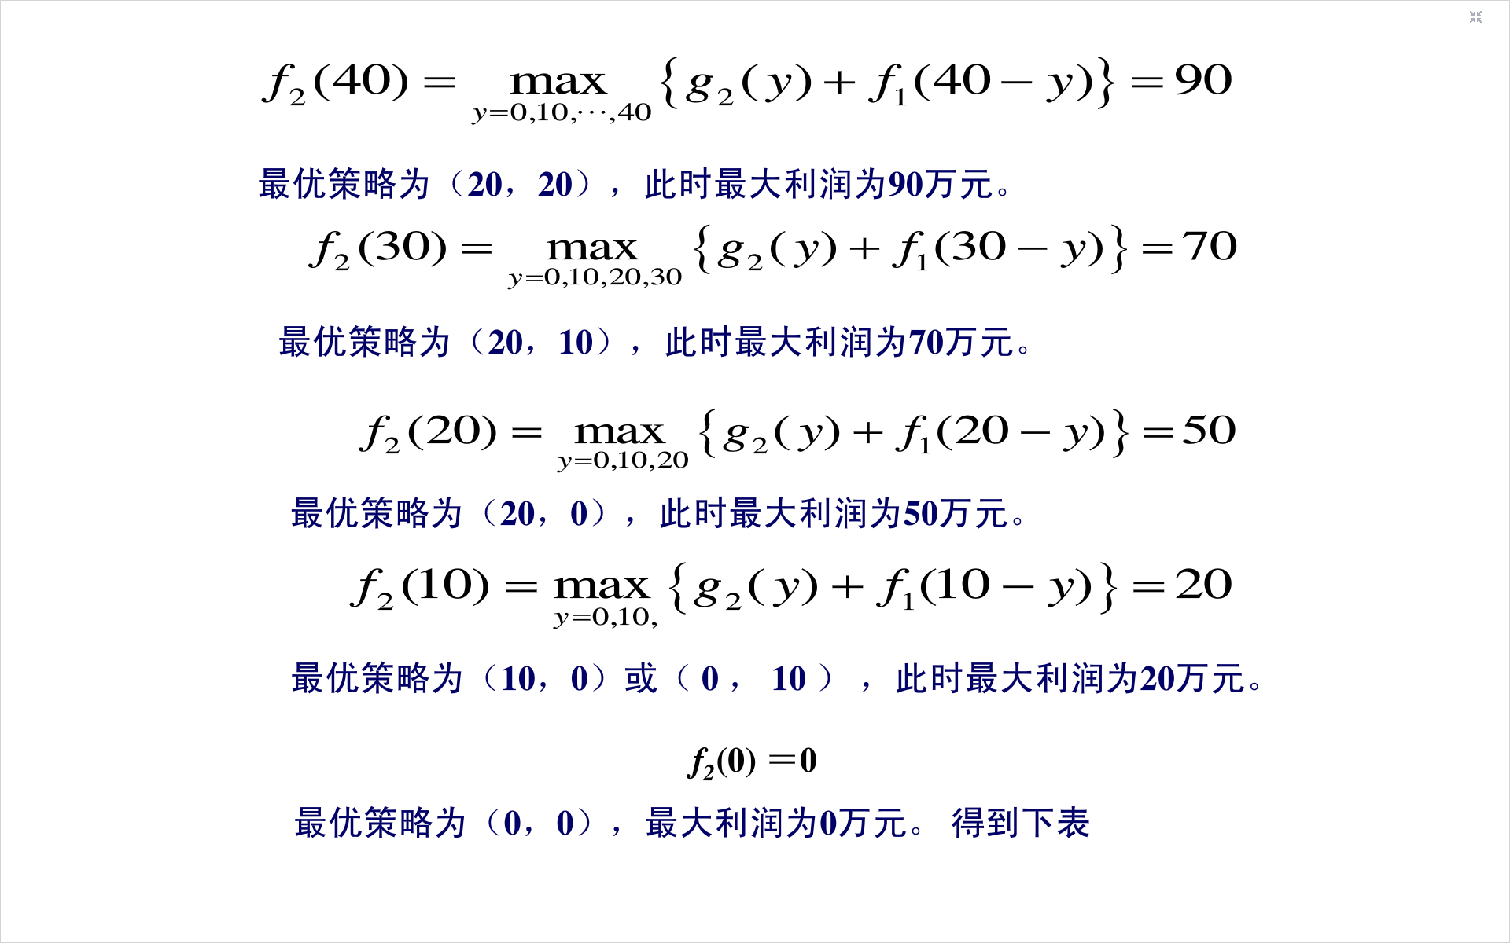

Slide 17
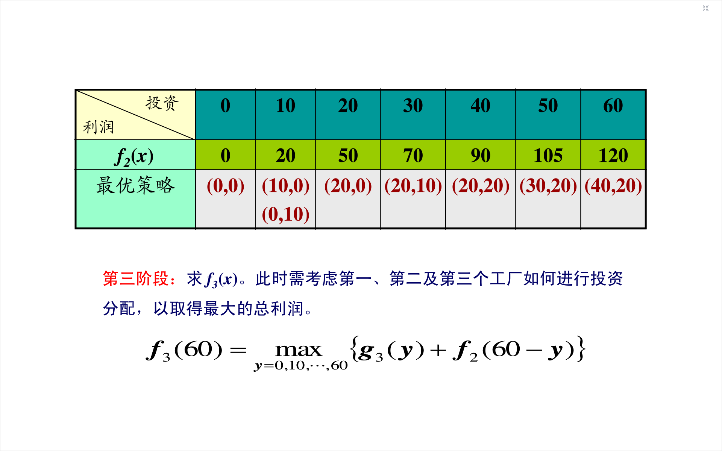

Slide 18
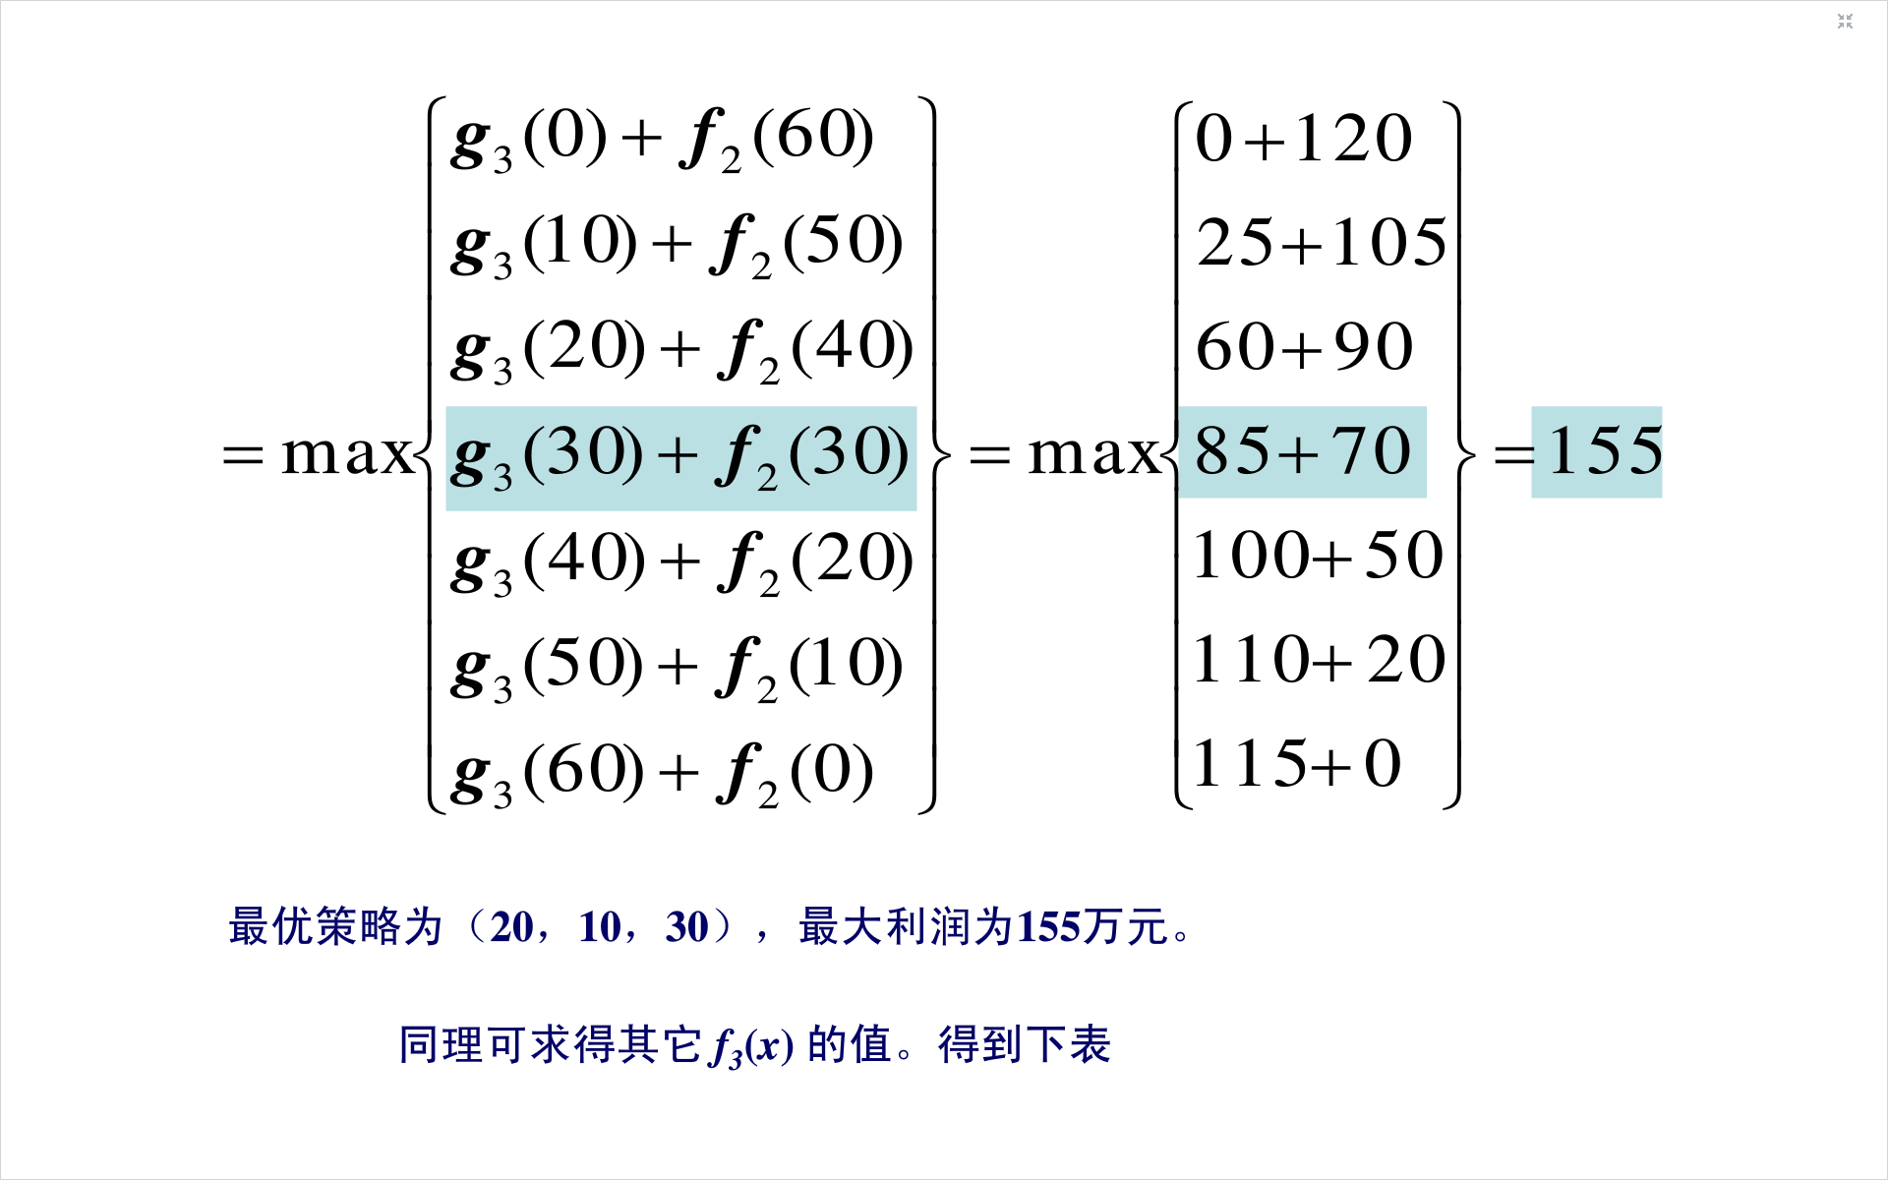

Slide 19
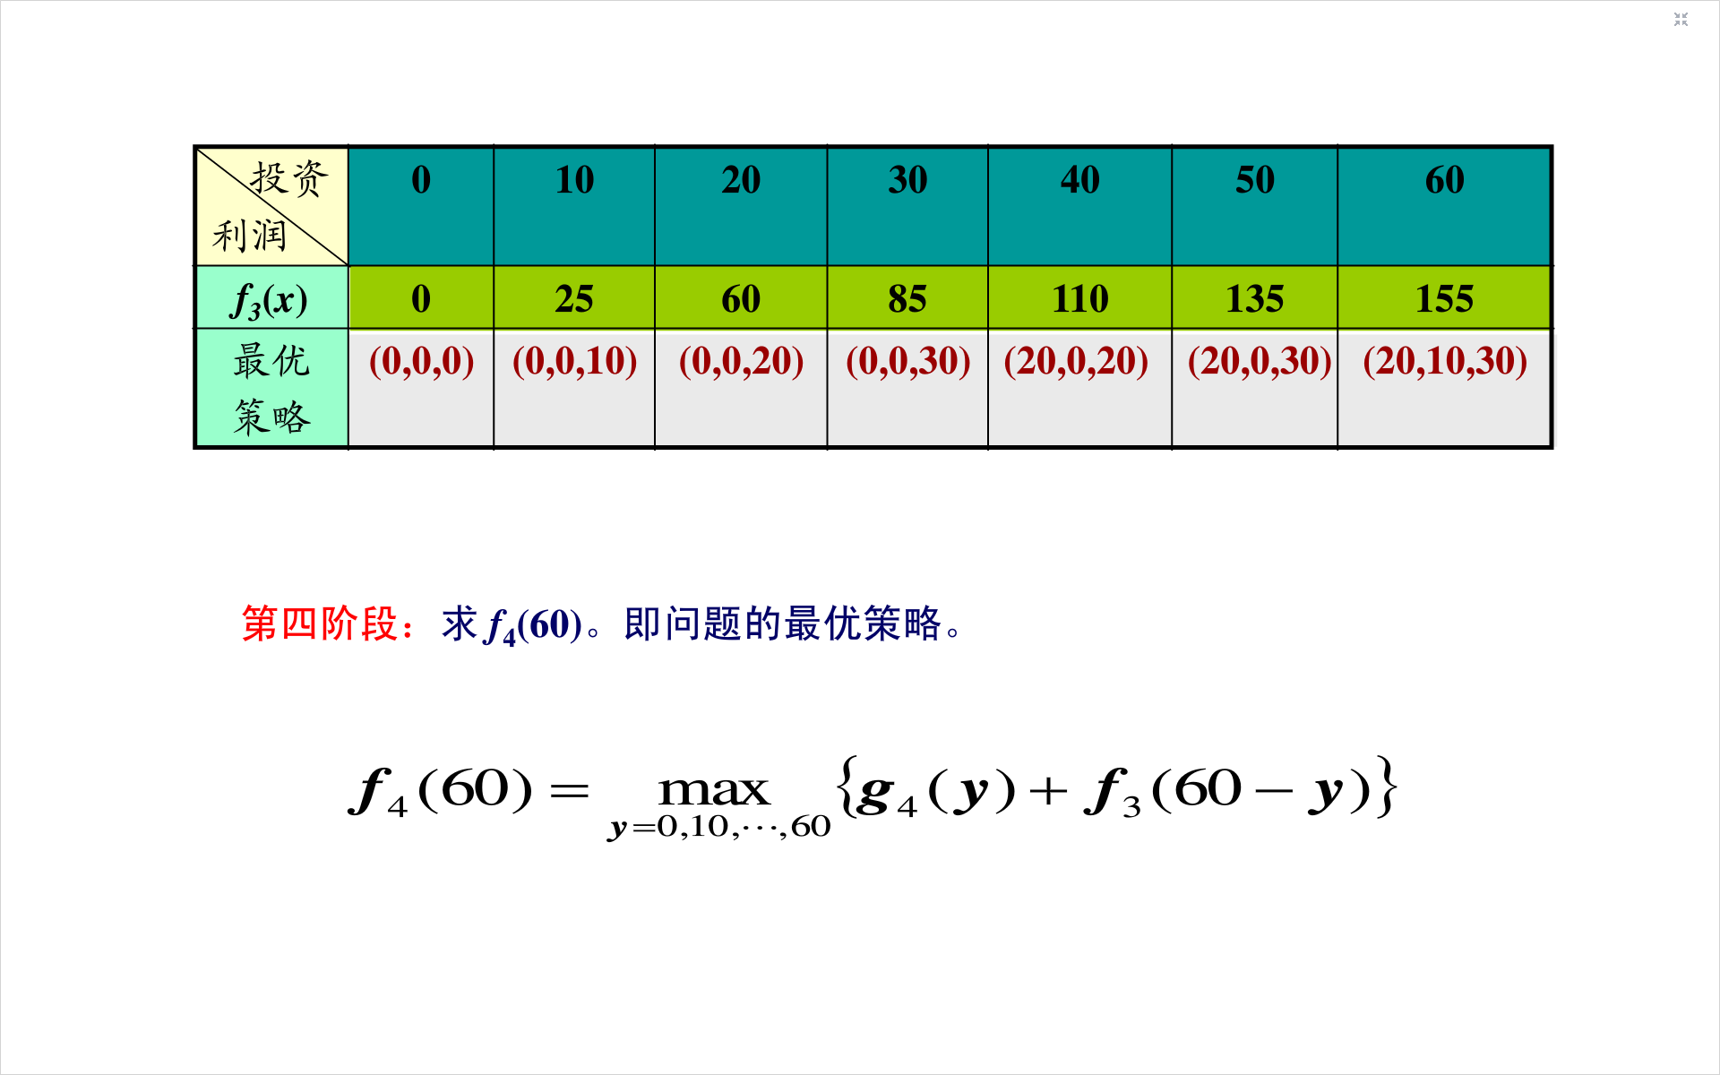

Slide 20
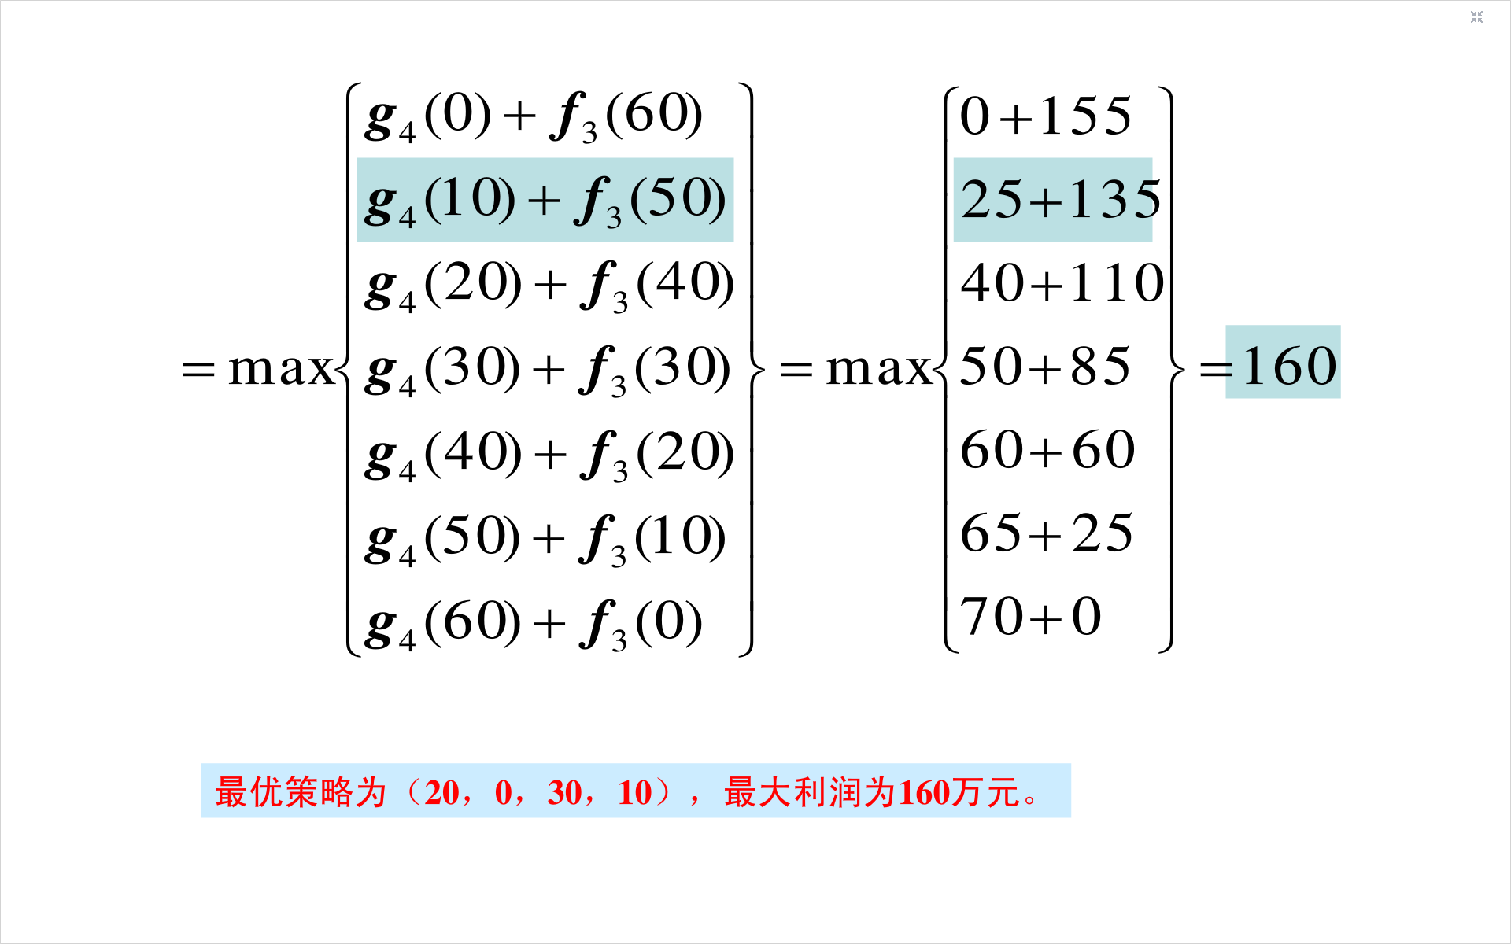

Slide 21
本单元结束，谢谢大家！！！

